Slide 1
IDENTIFICAÇÃO DE DEPRESSÃO A PARTIR DE ANÁLISE DE TEXTOS

Slide 2

Integrantes
Adriana Maria Padilla
Felipe Sarmento Araújo
Fernanda Tanajura Piva
Vinícius Lago Fernandes
Professor Orientador: Tiago Sanches

Slide 3
Histórico

Slide 4
788 mil pessoas se suicidam por ano, em média
322 milhões de pessoas com depressão ao redor do mundo
O índice de depressão aumentou 18,4% nos últimos 10 anos

Slide 5
Motivação

Slide 6
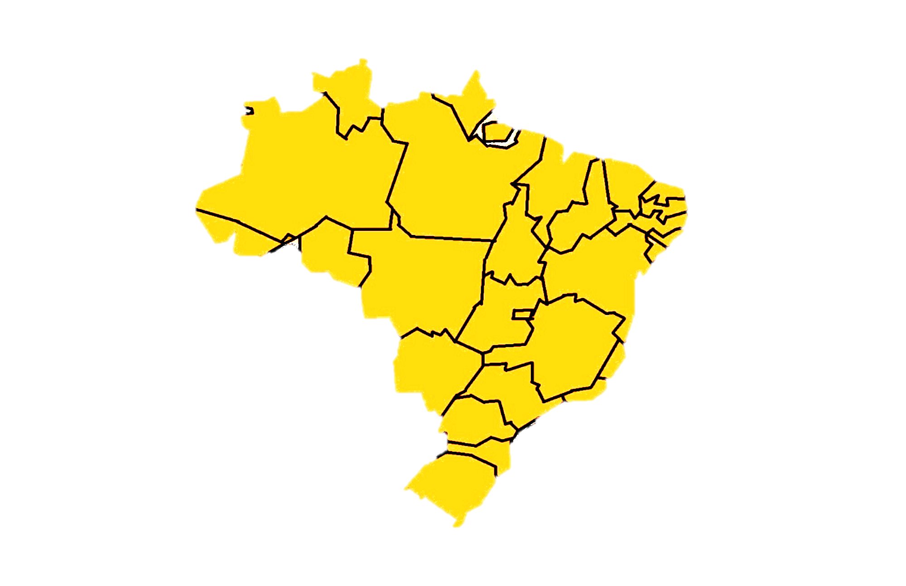
5,8% da população brasileira sofre de depressão
Aumento de 30% nos últimos 25 anos
1º maior índice da América Latina, 8º no mundo

Slide 7
Referências

Slide 8
Uso Potencial de ferramentas de classificação de texto como assinaturas de comportamentos suicidas: um estudo de prova de conceito usando os escritos pessoais de Virginia Wolf.
Gabriela de Ávilla

Slide 9
Um método de identificação de emoções em textos curtos para o português do Brasil
Barbara Martinazzo

Slide 10
Researching Mental Health Disorders in the Era of Social Media: Systematic Review
Akkapon Wongkoblab, Miguel A. Vadillo, Vasa Curcin

Slide 11
Metodologia

Slide 12


Texto a ser análisado
Pré-processamento
Análise de sentimentos
Contagem de Palavras
Polaridade
Emoções
Pronomes Pessoais
Palavras
negativas
Palavras
absolutistas
Positivo + Negativo
Resultados .csv
Rede Neural
12
Resultados

Slide 13
Pré-processamento

Slide 14
Eu amo rosas. Elas são adoráveis e amorosas.
Stop Word
Named Entity Recognition
classificação em categorias
Stemming
am
Pronome pessoal +1
Bag-of-Words: - utiliza todas as palavras do texto, a frequência de cada palavra e associa isso a classe do treino
Tokenization: - palavras do texto são associadas a tokens

Slide 15
Corretor Ortográfico

Slide 16
Vc esta muito carent hj
Gíria
Erro
Erro
Gíria
Após passar pelo corretor ortográfico
Você está muito carente hoje
Diminui erros
Garante integridade das análises

Slide 17
Contagem de palavras

Slide 18

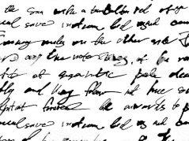



✔
Pré-processamento

“amor”
Texto
Corretor Ortográfico
Stop words
Tokenization
Stemming
EU
minha
MEU
mim
morrer
Pronomes
DOR
desânimo
Negativas
nada
Named Entity Recognition
NUNCA
SEMPRE
Absolutistas

Slide 19
Análise de sentimentos

Slide 20
Stop words , Stemming,
Bag-of-words e Tokenization
Algoritmo de Naive Bayes
Desgosto
Raiva
Positivo
Alegria
Surpresa
Neutro
Medo
Tristeza
Neutro
Negativo

Slide 21
Polaridade

Slide 22
Pré-processamento
✔
Texto
Corretor Ortográfico
Tokenization
Named Entity Recognition
feliz
AMO
ótimo
Positivas +1
17
triste
RUIM
abissal
Negativas -1

Slide 23

Contagem de palavras
Análise de Sentimento
Polaridade das palavras
Classificação
3
12
1
0/1
17 colunas

Slide 24
Rede neural

Slide 25
Resultados

Slide 26
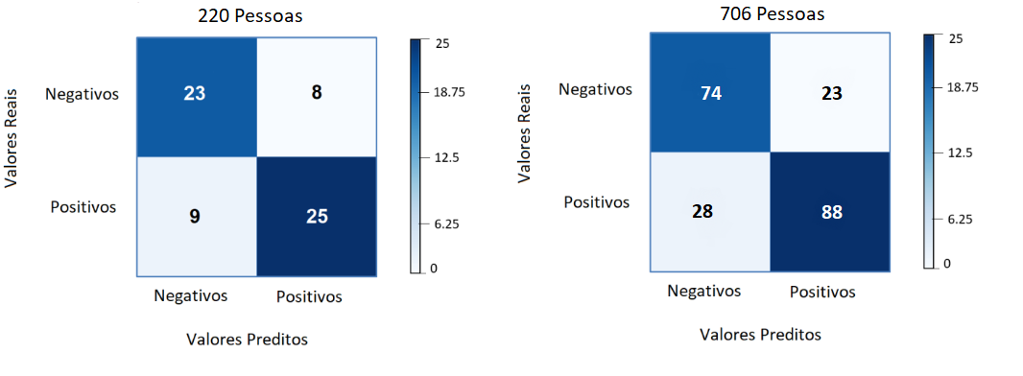
Precision: 0.764706 Recall: 0.742857 F1 score: 0. 753623 ROC AUC: 0.790783

Slide 27
Obrigado!
Perguntas?

